Slide 1
CSS
contenteditable 전역 특성은 사용자가 요소를 편집할 수 있는지 나타내는 열거형 특성입니다.
true 또는 빈 문자열은 요소가 편집 가능함을 나타냅니다.
False 는 요소가 편집 불가능함을 나타냅니다.
값 없이, <label contenteditable>예제</label>처럼 사용할 경우 빈 문자열 값으로 간주합니다.
특성이 없거나, 값이 유효하지 않은 경우 부모 요소로부터 상속합니다.
즉, 부모 요소를 편집 가능한 경우 자신도 편집 가능합니다.
Element 에 contenteditable 만 넣어주면 input 이나 textarea 태그와 마찬가지로 편집이 가능하게 된다.

Slide 2
const { offsetWidth: width, offsetHeight: height } = hero;
let { offsetX: x, offsetY: y } = e;
const width = hero.offsetWidth, height = hero.offsetHeight;
let x = e.offset, y =e.offset;
if (this !== e.target) {
x = x + e.target.offsetLeft;
y = y + e.target.offsetTop;
}
hero 가 아닌 text 상에서 마우스가 움직일 경우 x 와 y 값이 h1 안에서의 상대값이 되는 문제가 있다. 이때, this !== e.target 즉, 이벤트를 받는 주체인 hero == text 인 경우에 x, y 값을 hero 입장의 절대값으로 바꿔준다.

Slide 3
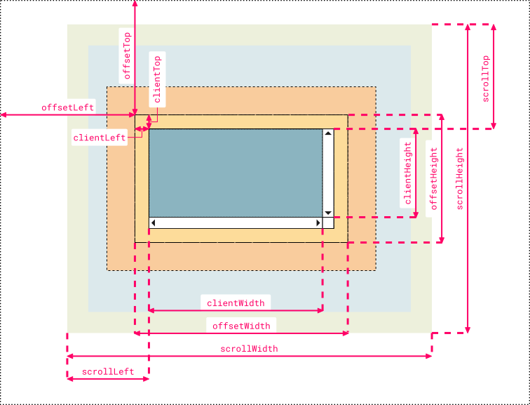
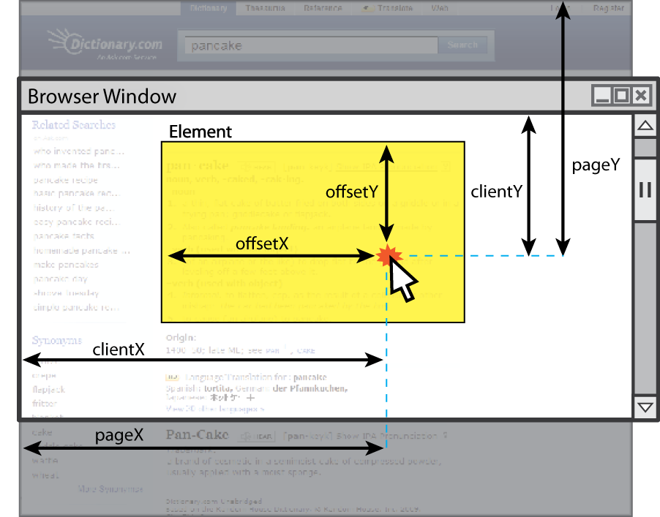

Slide 4
div class = ‘hero’
hero.offsetWidth
e.offsetTop
e.offsetLeft
text
hero.offsetHeight

Slide 5
const xWalk = Math.round((x / width * walk) - (walk / 2));
const yWalk = Math.round((y / height * walk) - (walk / 2));
- x / width, y / height 는 0 to 1 의 값이 된다.
- 여기에 walk 를 곱해주면 0에서 최대 walk 까지 x, y 값이 떨어질 수 있고,
- 글자가 벗어나지 않도록 적당히 (walk / 2) 만큼을 빼주었다.

Slide 6
text.style.textShadow = `
${xWalk}px ${yWalk}px 0 rgba(255,0,255,0.7),
${xWalk * -1}px ${yWalk}px 0 rgba(0,255,255,0.7),
${yWalk}px ${xWalk * -1}px 0 rgba(0,255,0,0.7),
${yWalk * -1}px ${xWalk}px 0 rgba(0,0,255,0.7)
`;

